Slide 1
Совет волонтеров ИВГМА

Slide 2
Процент вовлеченности студентов в волонтерскую деятельность – 20%
Дата основания – 2011 год. Сайт: https://vk.com/volonteriisma

Slide 3
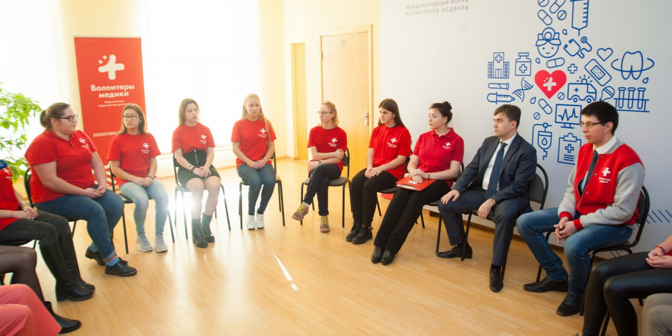
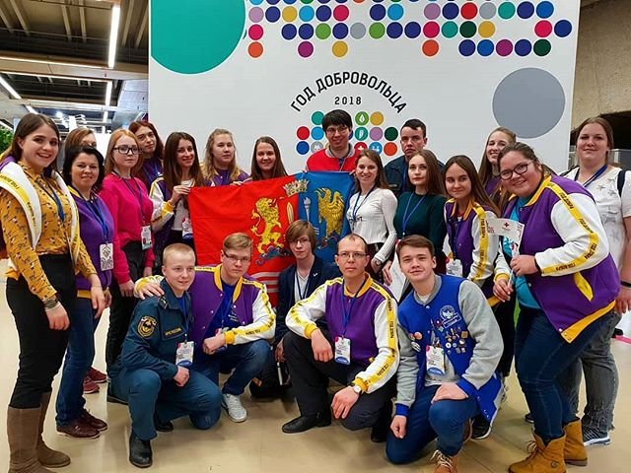
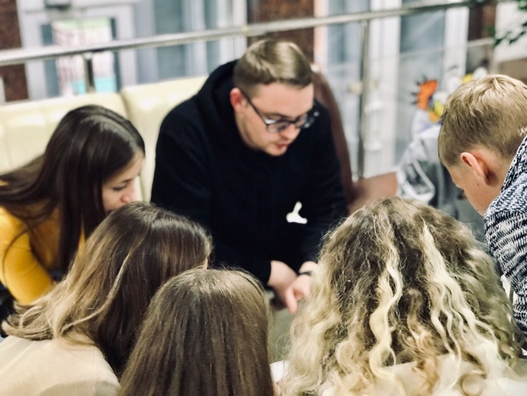
Направления деятельности
Медицинское волонтерство (волонтерство «Pro Bono»)
Социальное волонтерство
Событийное волонтерство (эвент-волонтерство)
Экологическое волонтерство
Медиа-волонтерство

Slide 4
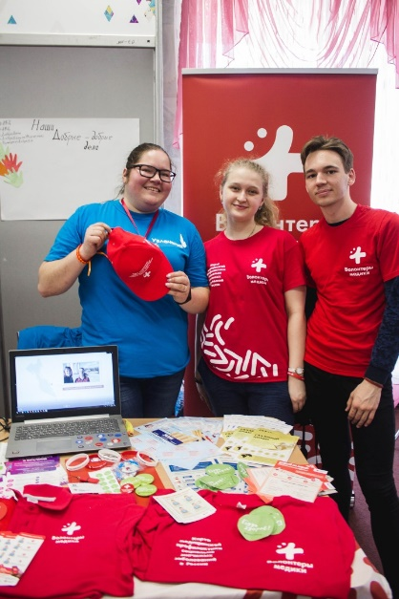
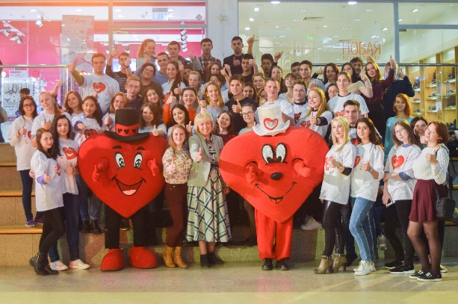
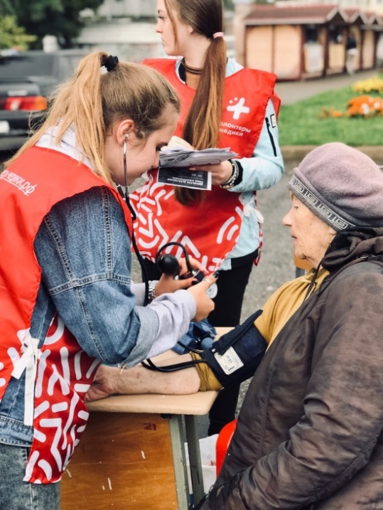
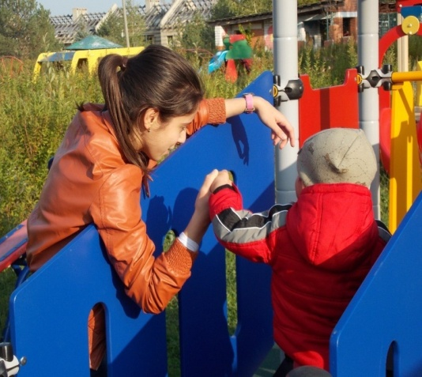
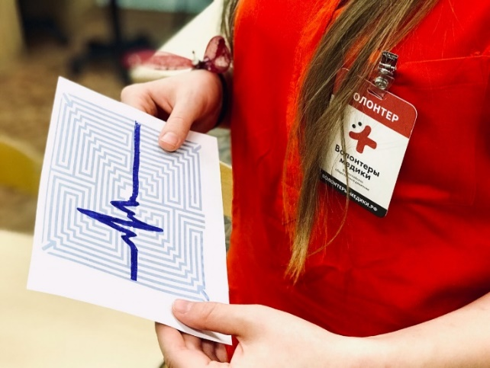
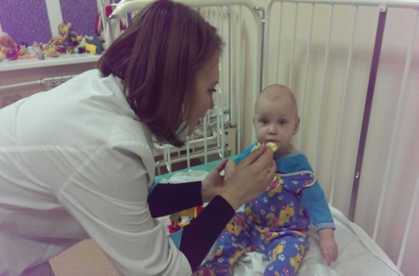
Медицинское волонтерство (волонтерство «Pro Bono»): заключается в помощи лечебно-профилактическим учреждениям, профилактике социально значимых заболеваниях разного характера, популяризации кадрового донорства, приверженству к Здоровому Образу Жизни, профориентации школьников к медицине, сопровождении массовых мероприятий и обучению оказания первой помощи.
- РО ВОД добровольцев в сфере здравоохранения «Волонтеры-медики»
- ВО «Чужих детей не бывает»
- ВО «Кардиогвардия»
- ВО «Добро своими руками» - ВО «ДоброДент»
- ВО «Время мудрости»
- ВО «Неврологический десант»
- ВО «Феникс»
ВО «Стоп-ВИЧ/СПИД»
ВО «Твой выбор»

Slide 5
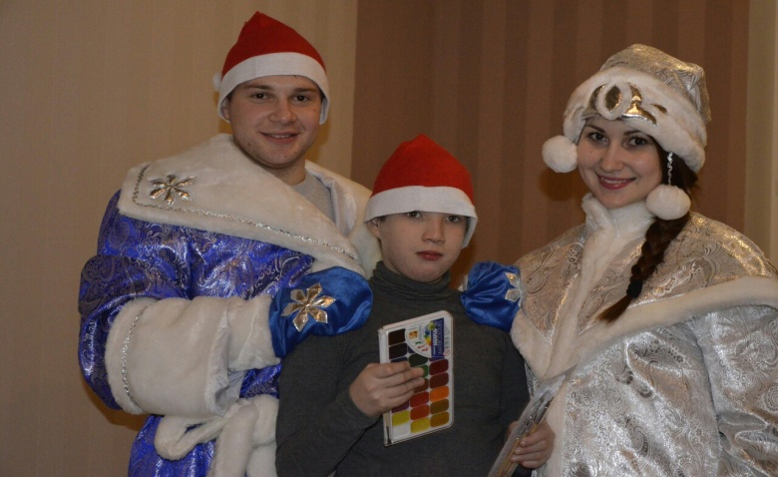
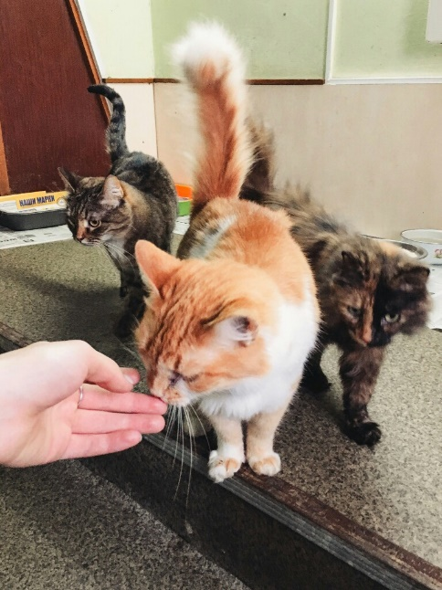
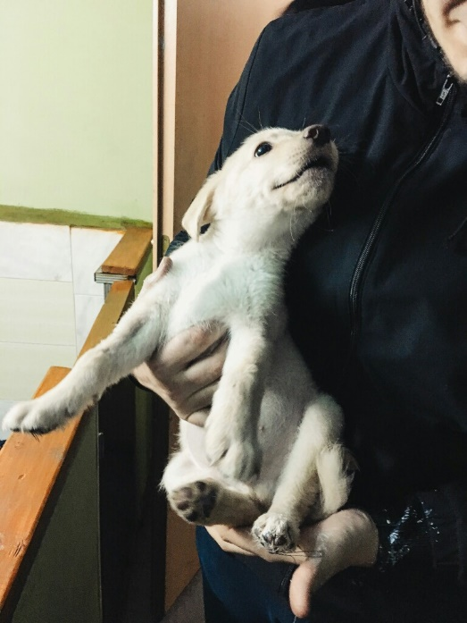
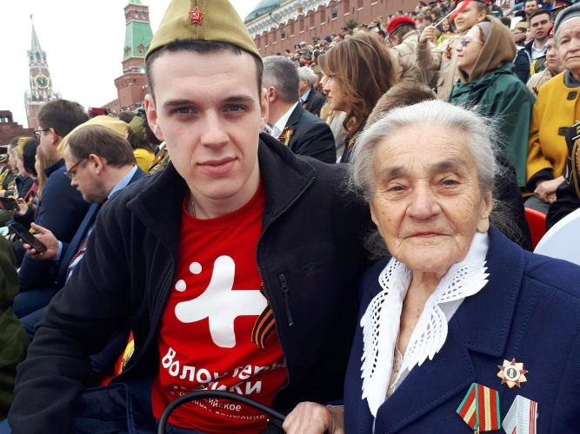
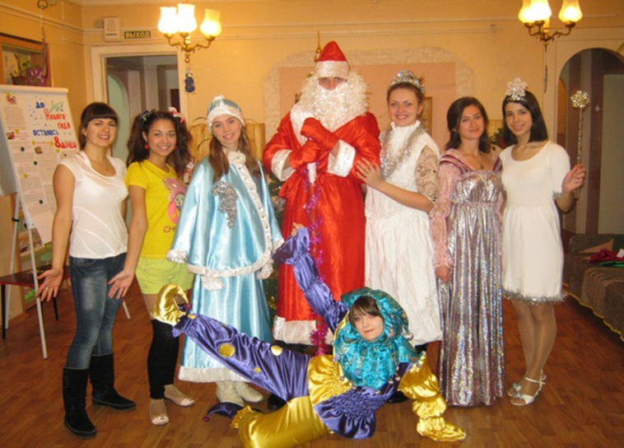
Социальное волонтерство:
ВО «Солнечные Друзья»
ВО «Экодесант»
Проект «Волшенбники в белых халатах»
Социальная адаптация детей с инвалидностью. Посещение приютов для животных. Помощь пожилым людям. Проведение благотворительных акций для детей для детей с инвалидностью и детей, оставшихся без попечения родителей.

Slide 6
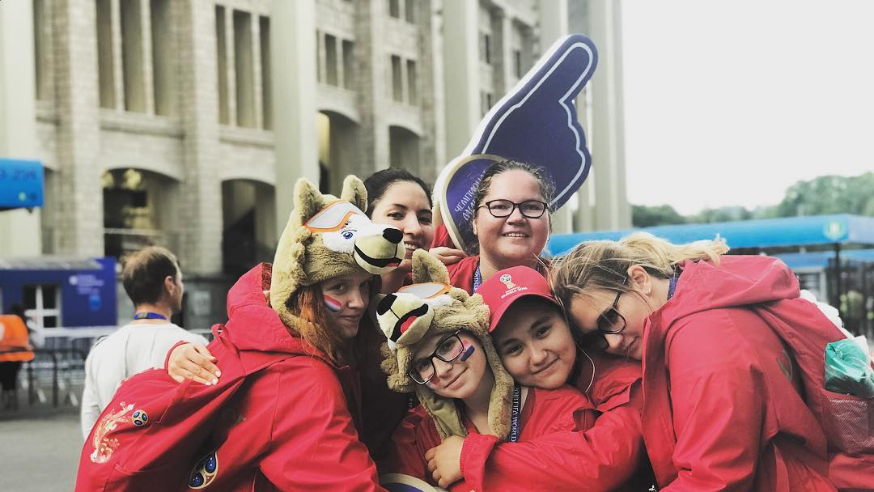
Событийное волонтерство: участие в мероприятиях различного уровня: от городских до международных.

Slide 7
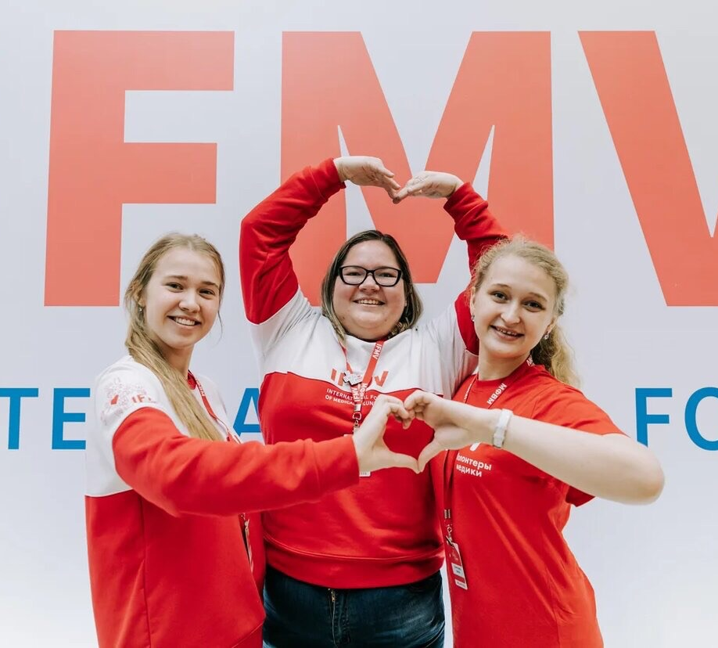
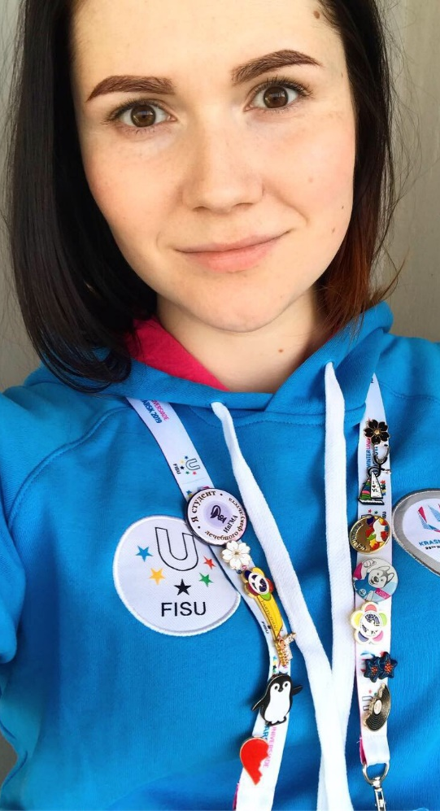
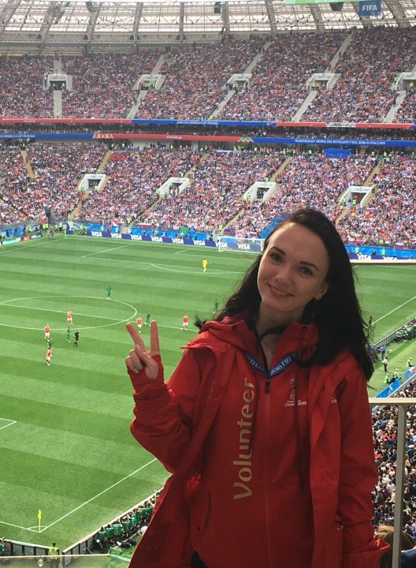
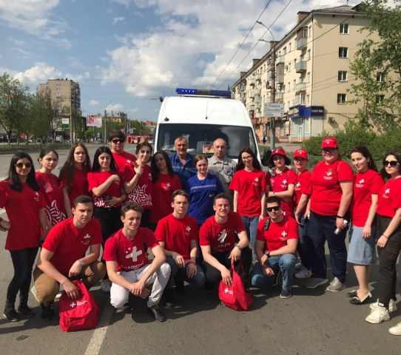
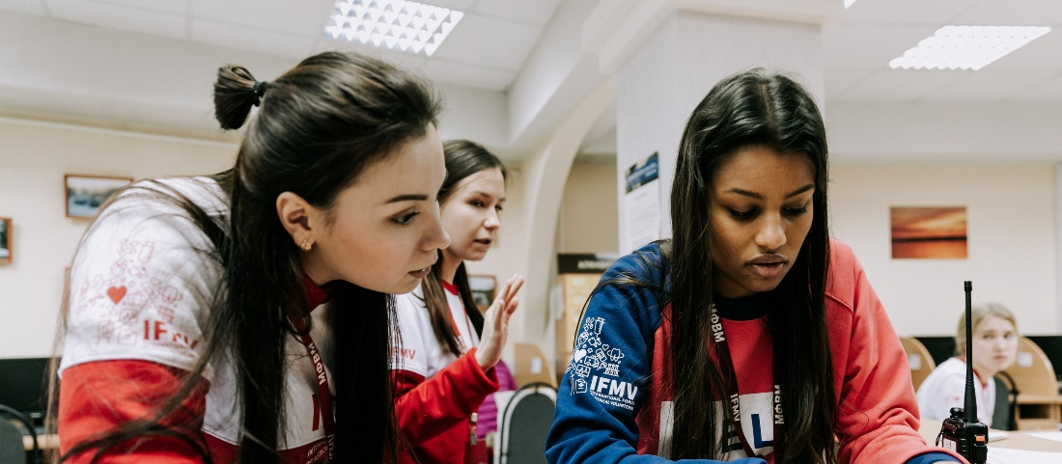

Slide 8
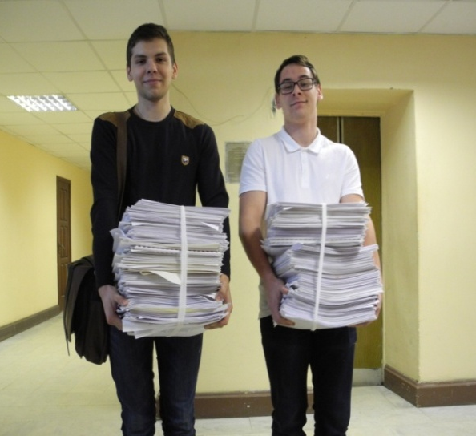
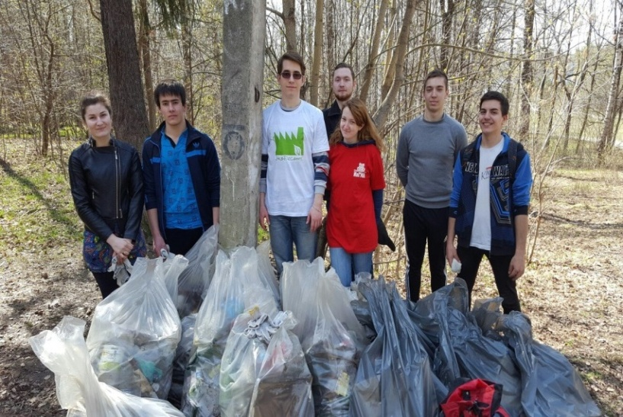
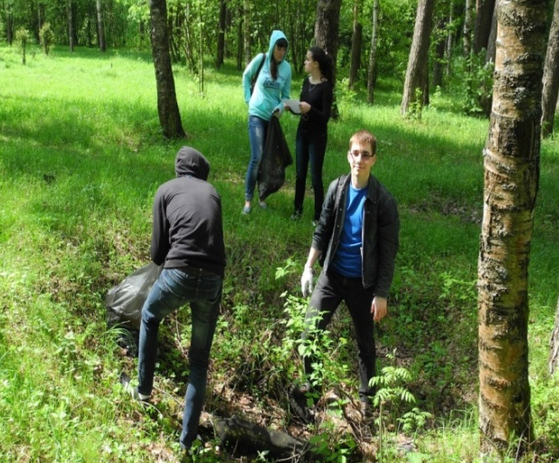
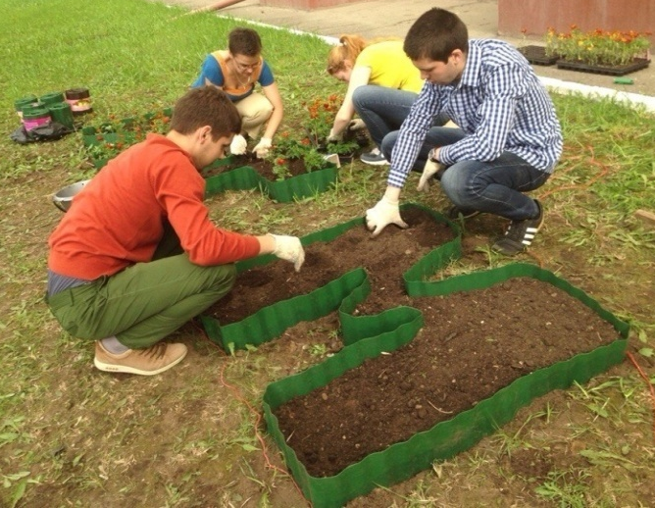
Экологическое волонтерство:
ВО «Экодесант»
Занимается исследованием качества окружающей среды, её охраной, а также привлечением внимания молодёжи к экологическим проблемам региона.

Slide 9
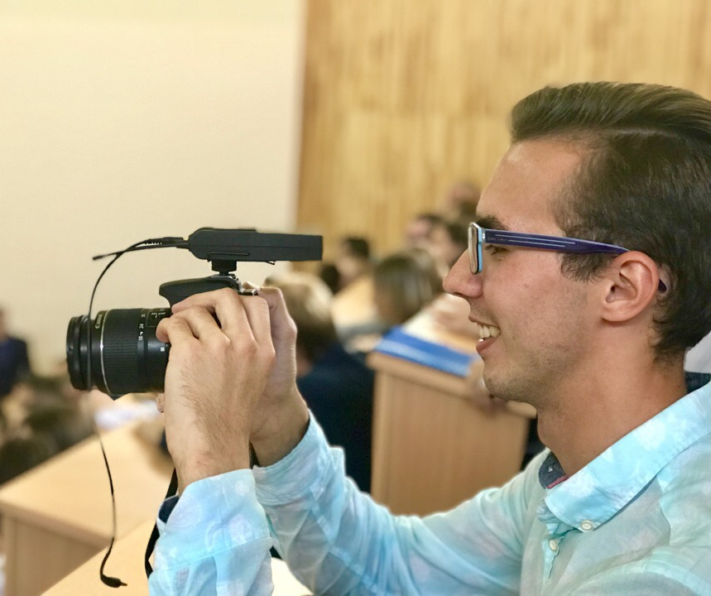
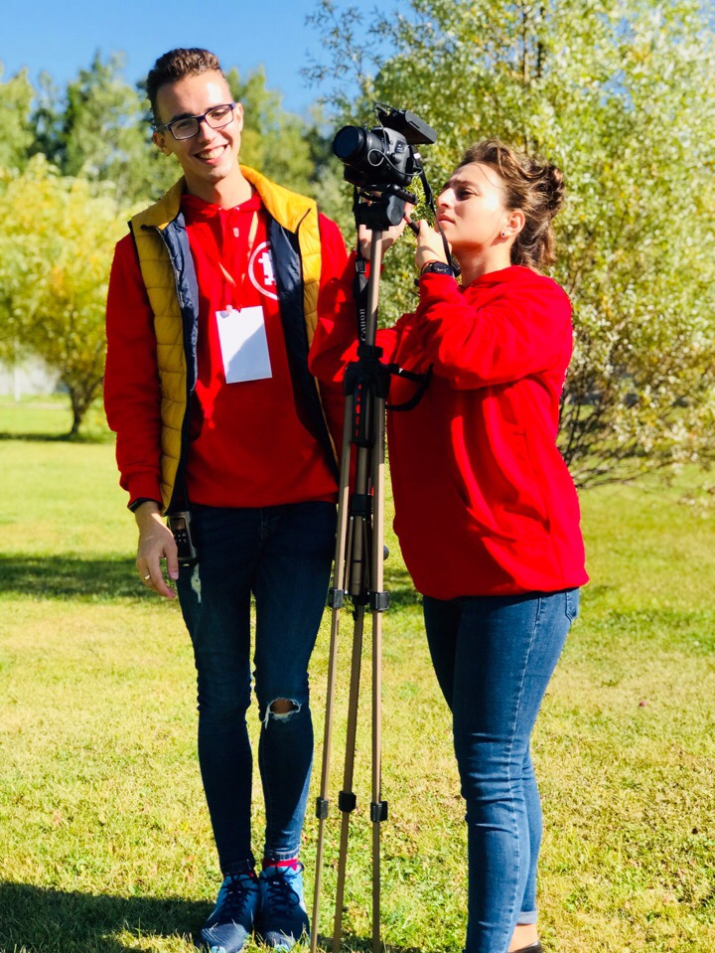
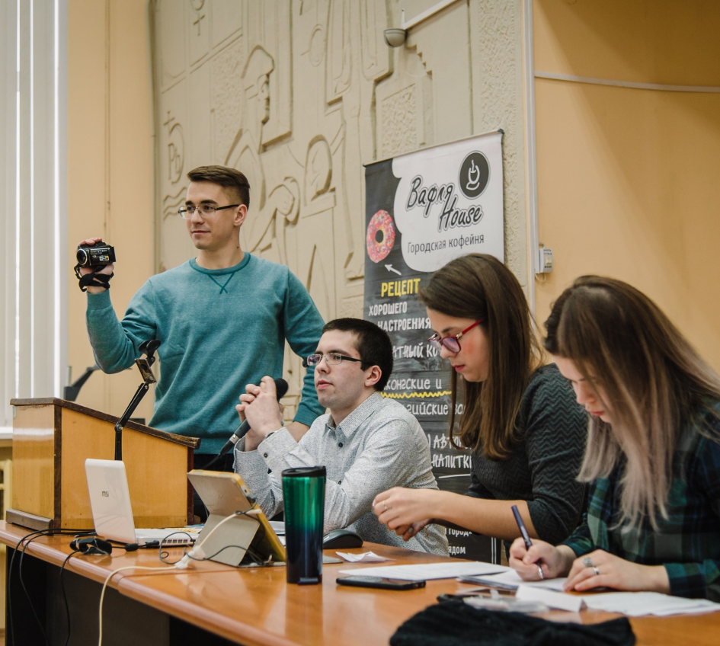
Медиа - волонтерство:
#Медик_Time
Освещение внутривузовских событий, а так же событий городского, регионального, межрегионального и всероссийского уровней, где принимают участие наши студенты и волонтеры. Ознакомление с нововведениями в учебном и культурном аспектах. Актуальные новости из академии.

Slide 10
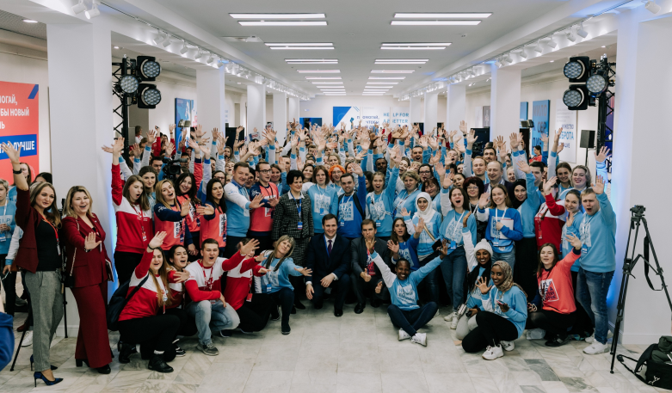
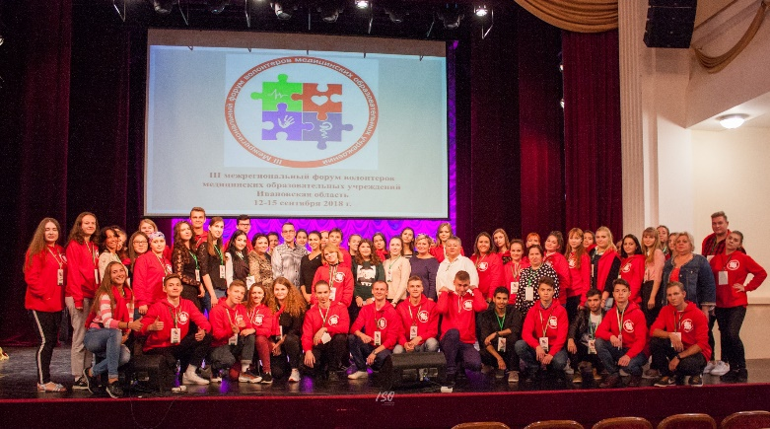
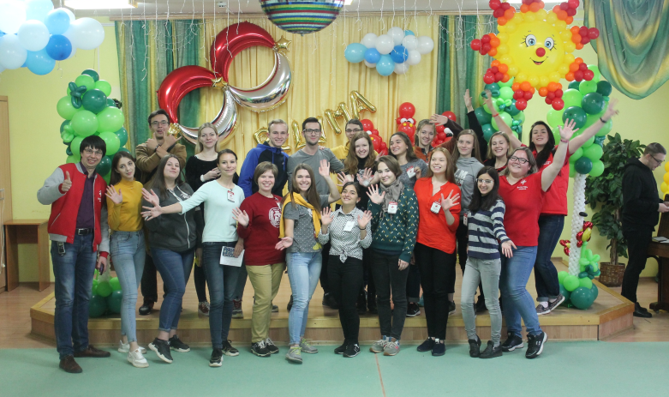
Специальные проекты:
Участие в организации I Международного форума волонтеров медиков 2019 в Иванове
На форуме обсуждались вопросы развития добровольчества, современной медицины, общественного здоровья и надпрофессиональных компетенций.
- Ежегодное проведение форума волонтёров медицинских образовательных организаций:
С 2016 года в сентябре, в медицинском центре «Решма» ФМБА России по инициативе ИвГМА проходит Форум волонтёров медицинских образовательных организаций. В 2018 году прошел 3-ий форум волонтеров медицинских образовательных учреждений и он включен в план особо значимых мероприятий МЗ РФ. Форум поддержан ФА«Росмолодежь».
Проведение Региональной школы Волонтера-медика:
Образовательный проект, дающий каждому добровольцу в сфере здравоохранения возможность сформировать и развивать в себе значимые навыки и качества, выявить лидеров, укрепить рабочие отношения. Самые целеустремленные получают возможность сформулировать собственные проекты для дальнейшей реализации, а также принять участие в работе регионального отделения в качестве координатора проекта.

Slide 11
Благодарим за внимание!

